Slide 1
线性回归
讲解人：李俊辉
2018年9月28日

Slide 2

01
线性回归思想
一元线性回归
02
目 录
03
多元线性回归
CONTENTS
04
作业

Slide 3
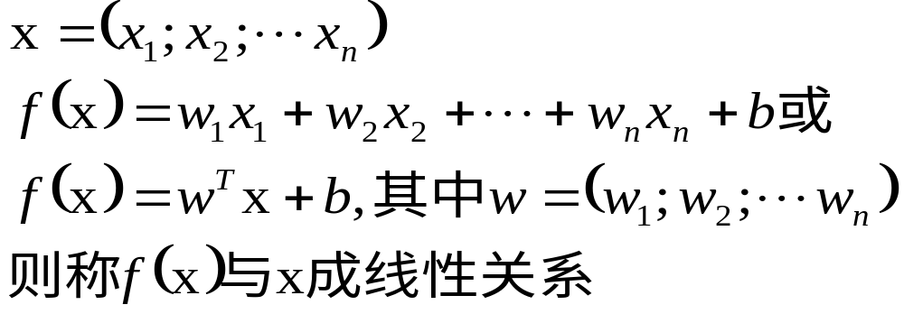
1.线性回归思想
线性关系——变量之间存在一次方函数关系，就称它们之间存在线性关系。表达式如下
线性关系是自然界最简单最直观的关系。很多功能强大的非线性模型都可在线性模型的基础上，通过引入层级结构或高维映射得到。

Slide 4
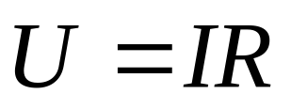
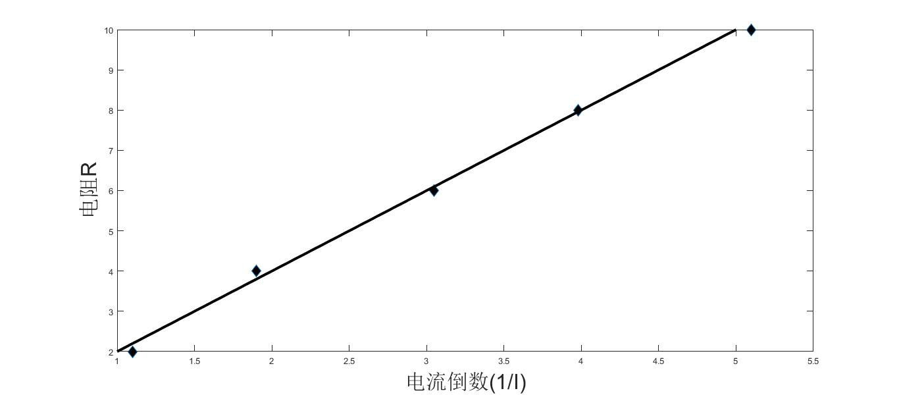
1.线性回归思想
欧姆定律： ，当U固定时，我们可以近似地认为R和I的倒数成线性关系，进而得到I和R的关系。
但是实际上，我们可以看到，因为测量误差的存在，图上的点并不是严格的线性关系。而线性回归思想，就是找到一条直线使得这些点离这条线尽可能近。

Slide 5
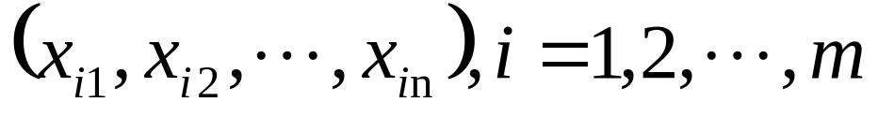
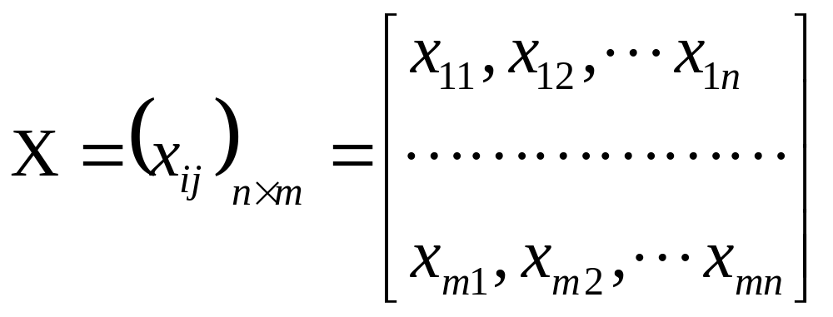
样本空间
1.样本空间
我们所涉及的均是样本点×变量类型的数据表。如果有n 个变量 ，对它们分别进行了m次采样（或观测），得到n个样本点
则所构成的数据表 X 可以写成一个m×n维的矩阵。

Slide 6
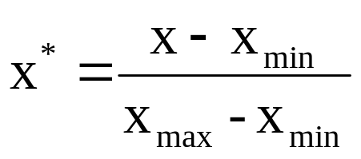
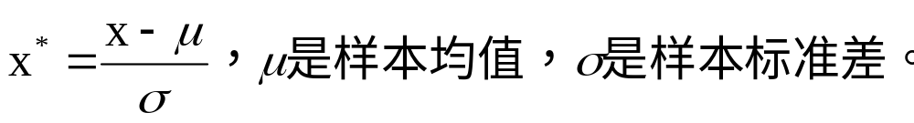
归一化
不同评价指标往往具有不同的量纲和量纲单位，会影响到数据分析的结果，为了消除量纲影响，需要进行数据标准化处理。原始数据经过数据标准化处理后，各指标处于同一数量级，适合进行综合对比评价。
常用的min-max标准化和Z-score标准化方法法

Slide 7
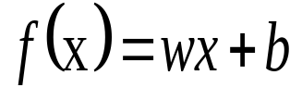


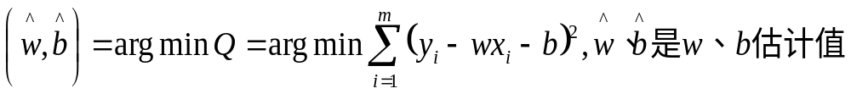
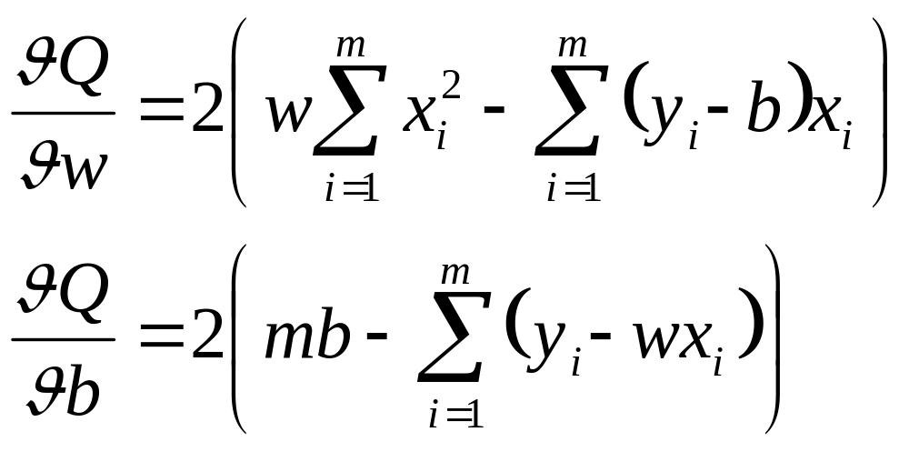
2.一元线性回归
当n=1，即样本只有一个变量的时候， ，此时称这种线性回归为一元线性回归。那么，如何确定 和 呢？
均方误差最小化：

Slide 8
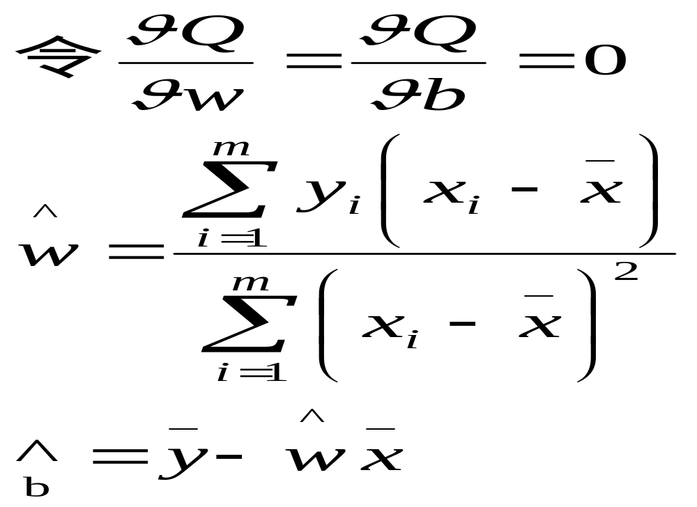
2.一元线性回归
最小二乘法
上式就是w和b的最小二乘估计。

Slide 9
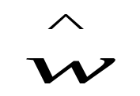

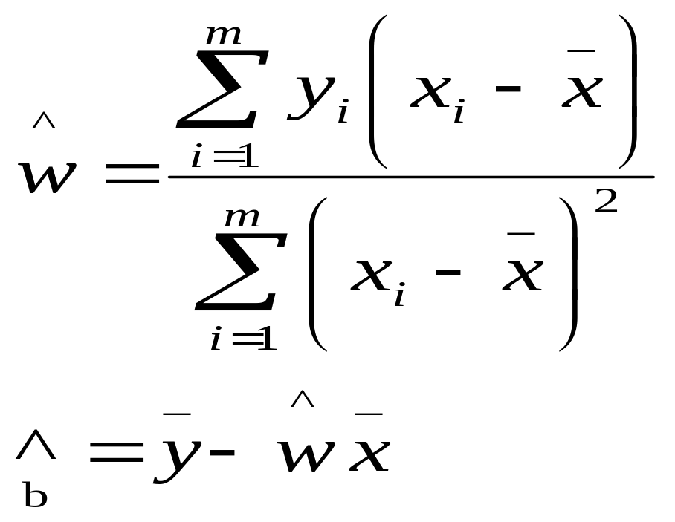

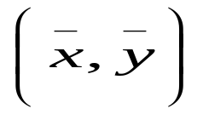
2.一元线性回归
上式可以看出一些性质：
1. 是 的无偏估计
2. 与 也成线性相关
3.点集合的重心
一定经过这条直线。

Slide 10
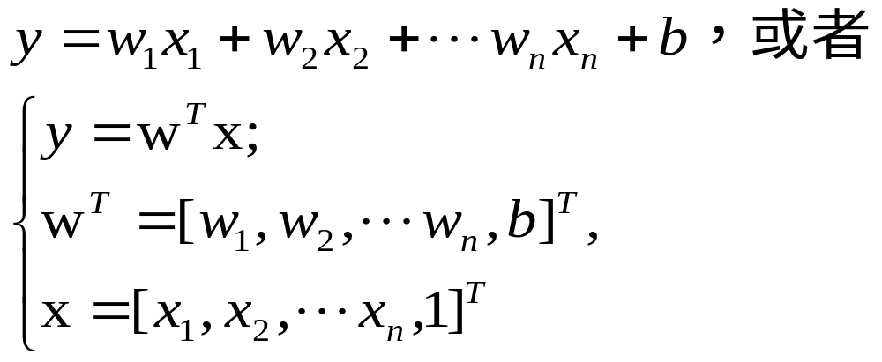
3.多元线性回归
更一般的情况，样本有n个属性描述，对样本进行m次采样。此时我们试图学得

Slide 11
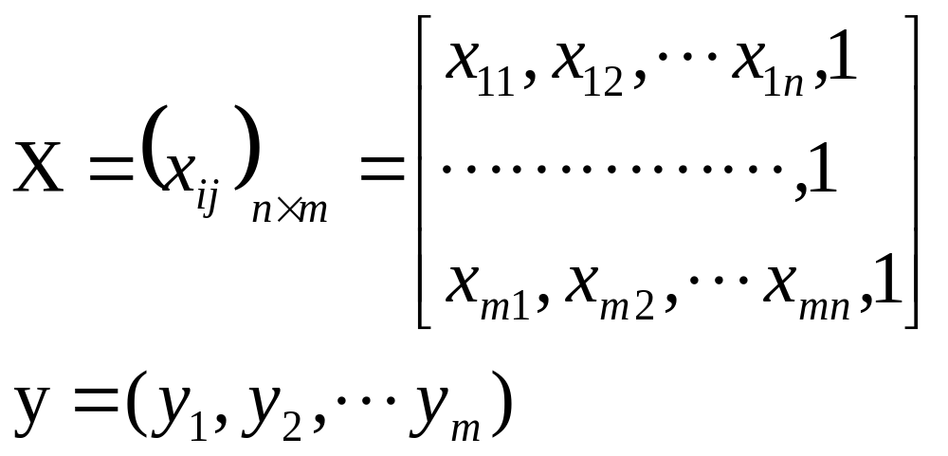
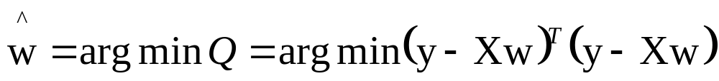
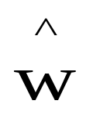
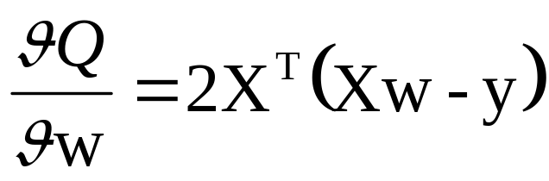
3.多元线性回归
同样的，求 的方法是对其求导。

Slide 12
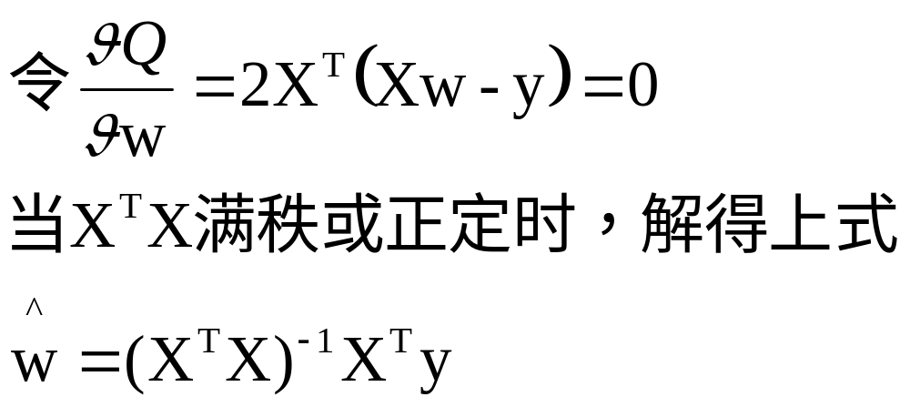


3.多元线性回归
最小二乘法
有时候 不是满秩。例如n>m时，此时变量数超过样例数，此时会有多组 满足误差最小化，会产生过拟合现象。此时可以引入正则化减少过拟合。

Slide 13

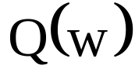
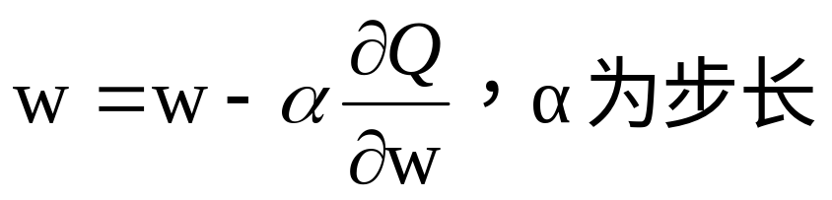
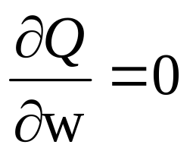

3.多元线性回归
梯度下降法
1.随机初始化 ​
2.沿着负梯度方向迭代，使更新后的 令 ​ 更小，迭代公式如下
3.当 到达最小无法再下降，此时可以认为 。

Slide 14
3.多元线性回归
随机梯度下降法
将m个样本同时计算 时计算量可能依旧很大。此时调整 ，先计算一个样本（X_{i},Y_{i}）的梯度,只考虑通过这一个样本的梯度来迭代。待这个样本迭代完全后，选取另一个样本重复上面的步骤。
优点：对于样本较多(m较大)的样本集，可以较快地迭代到最低。
缺点：由于每次都只考虑部分样本，比一般的梯度下降更容易进入局部最优。

Slide 15
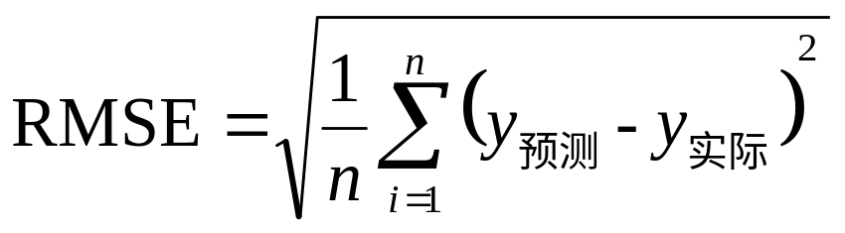
4.作业
只做前10个qurry。对应一万条的doucment中article文本向量为输入，Hiemstra_LM0.15_Bo1bfree_d_3_t_10_16.res文件中的相关度为输出y。前8000条article为训练集进行线性回归，后2000条作为article为验证集。每个qurry上交后2000条article的RMSE(均方根)

Slide 16


